Slide 2
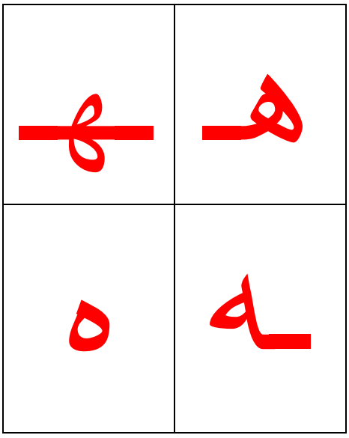

Slide 3
هـا
هـو
هي

Slide 4
هـِ
هـُ
هَـ

Slide 5
كلمات تبدأ بحرف الهاء

Slide 6
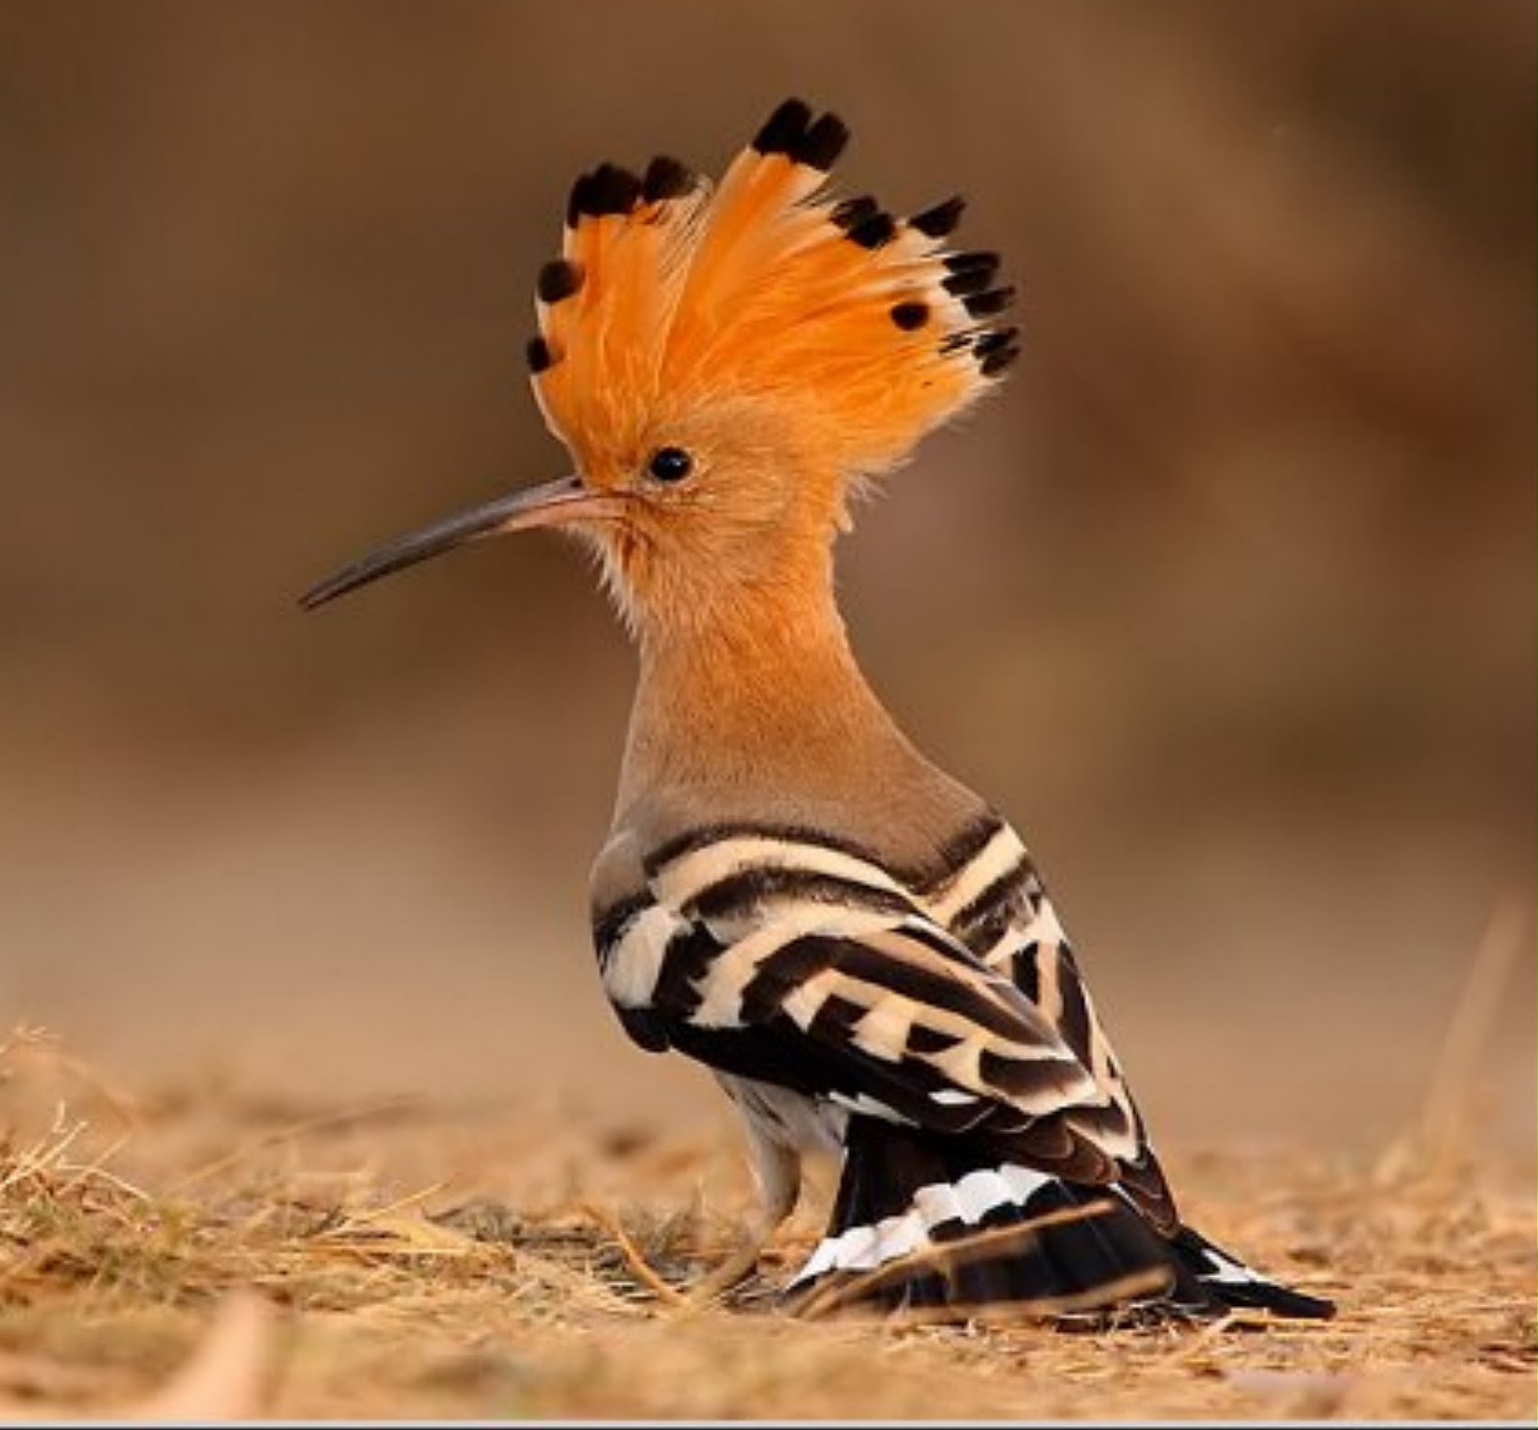
هـُدهـُد

Slide 7
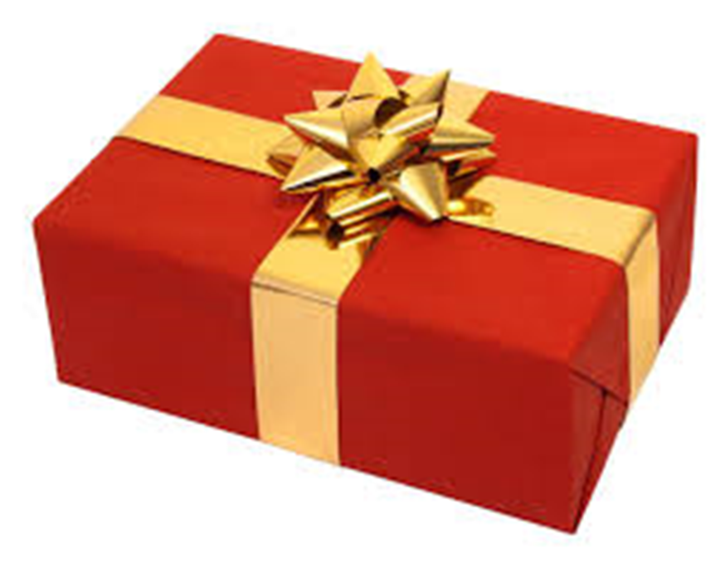
هَـديـة

Slide 8
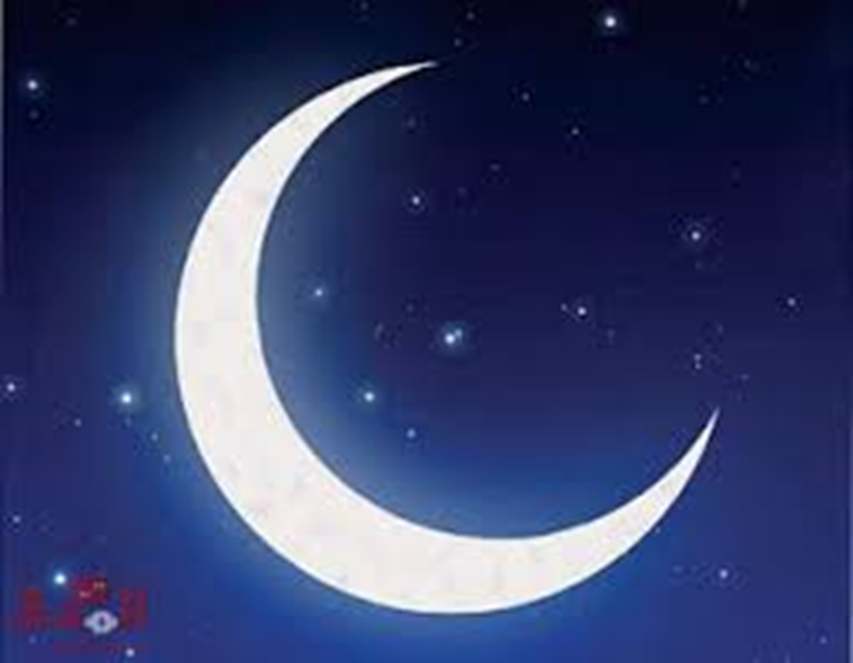
هِـلال

Slide 9
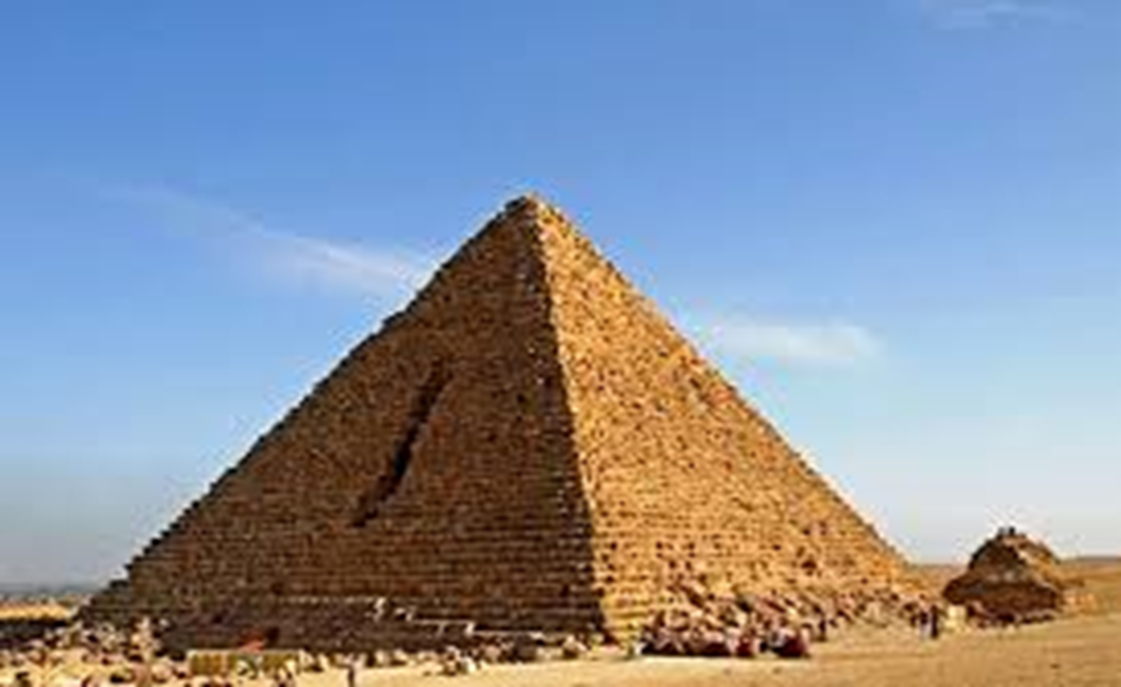
هَـرَم

Slide 10
هـاتـف

Slide 11
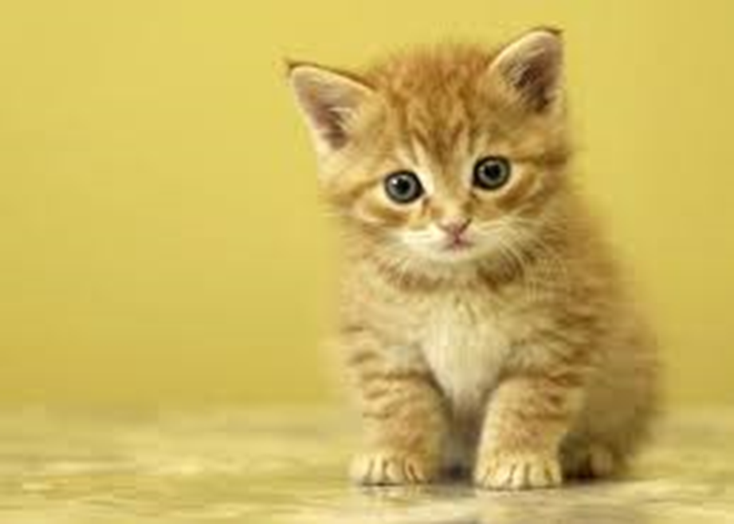
هِـرة

Slide 12
هَـمزة

Slide 13
هَـواء

Slide 14
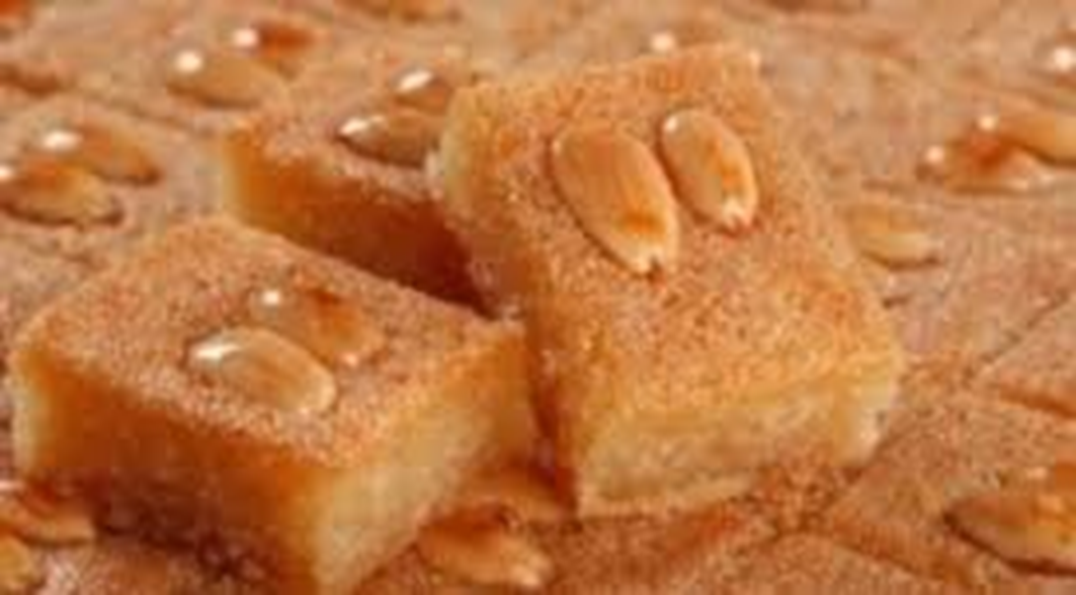
هَـريسة

